Slide 1
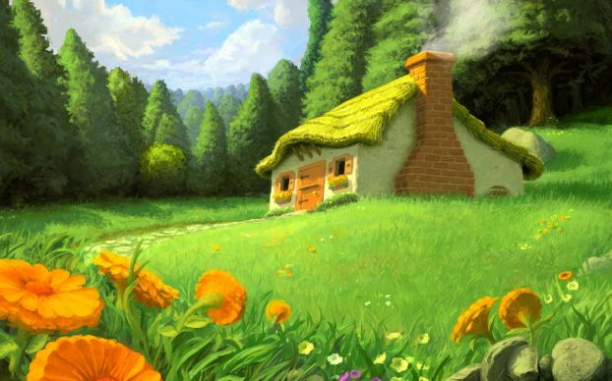
Ж
и
л
и
-
б
ы
л
и

Slide 2
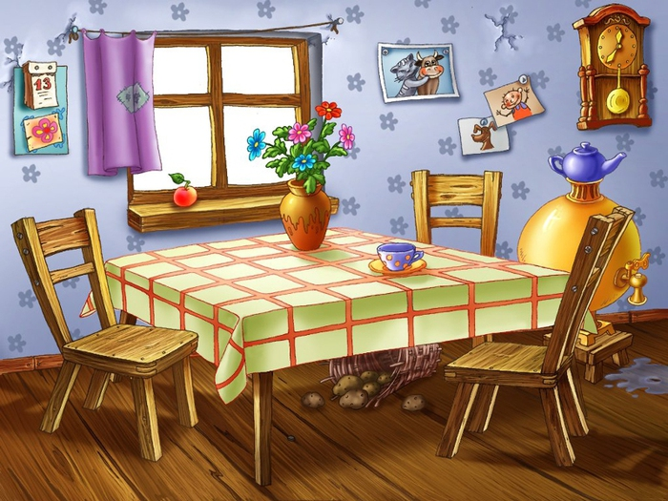

Slide 3
Почему ты злишься , брат?

Slide 4
Ты полней меня и шире, у меня углов лишь –
3.
У тебя же их -
4!
1
2
1
4
3
3
2

Slide 5
Брат ! Я же старше ! Я - квадрат!

Slide 6
Неизвестно кто важней!

Slide 7
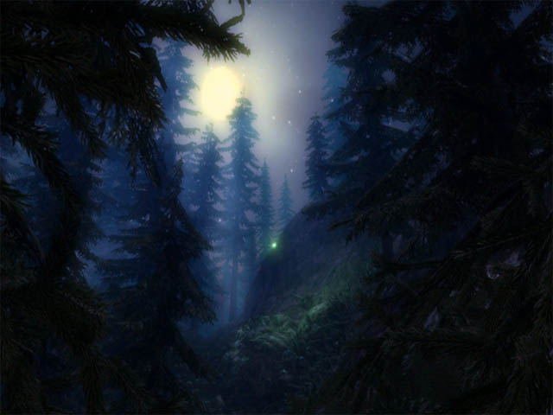
Спокойной ночи ….

Slide 8
Что такое?

